Slide 1
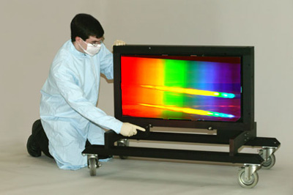
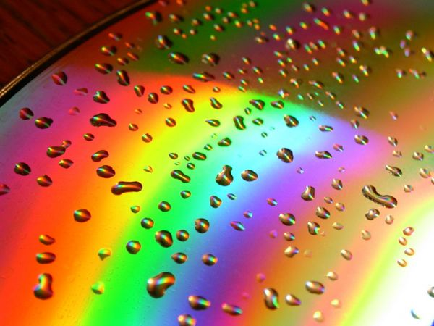
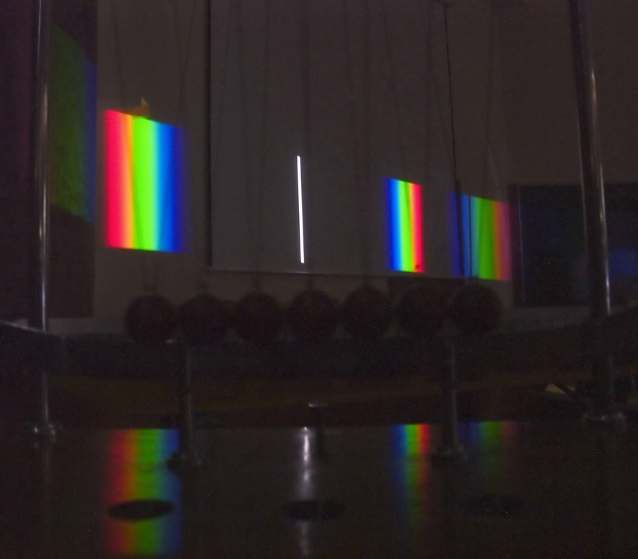
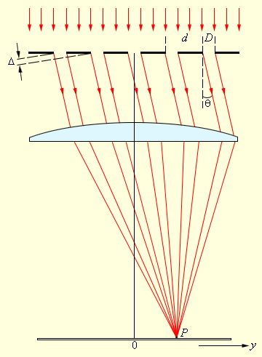
Дифракция Фраунгофера на многих щелях.
Дифракционная решётка.

Slide 2
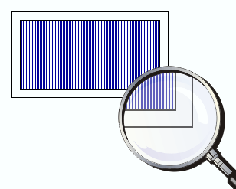
Дифракционная решетка – система параллельных щелей равной ширины, разделенных равными по ширине непрозрачными промежутками.
а – ширина щели, b- ширина непрозрачного промежутка, d – период решетки (постоянная решетки) d = a+b

Slide 3
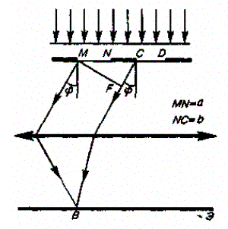
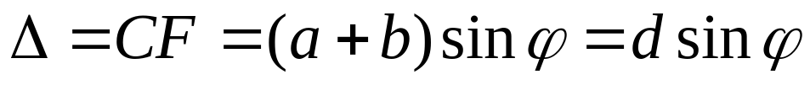
Дифракционная картина на решетке определяется как результат взаимной интерференции волн, идущих от всех щелей, то есть в дифракционной решётке осуществляется многолучевая интерференция когерентных дифрагированных лучей света, идущих от всех щелей.
a+b=d
a
b
период

Slide 4

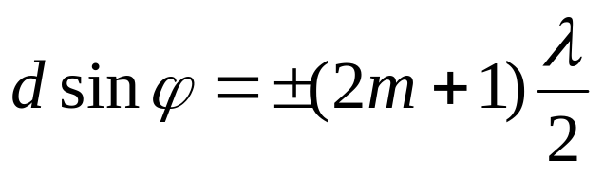

В тех направлениях, в которых ни одна из щелей на распространяет свет, он не будет распространяться и при двух щелях, т.е. прежние (главные) минимумы интенсивности определятся из условий минимумов для одной щели
Дополнительные минимумы при интерференции лучей от двух щелей определяются условием
Дополнительные максимумы (главные максимумы)

Slide 5

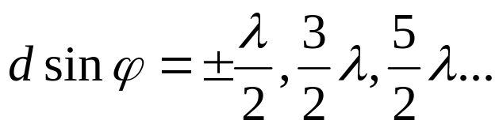

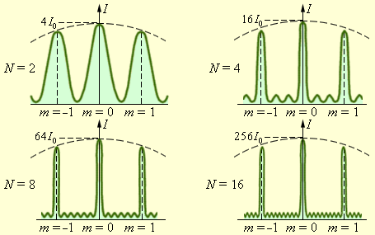
Главные минимумы
Дополнительные минимумы
Главные максимумы
При двух щелях (N=2) между двумя главными максимумами располагается один (N-1) дополнительный минимум.
Этот вывод можно обобщить на интерференцию от N щелей

Slide 6
При интерференции N пучков одинаковой амплитуды (А) возникает ряд одинаковых по интенсивности главных максимумов (Интенсивность максимумов пропорциональна квадрату амплитуды I ~N²А²). Между соседними главными максимумами располагаются N-1 минимумов и N-2 вторичных максимумов. При увеличении числа щелей N главные максимумы становятся резче. Между ними располагается всё большее число слабых вторичных максимумов

Slide 7
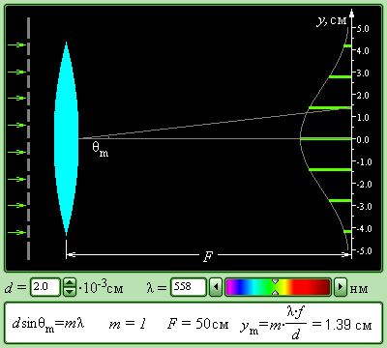
Положение главных максимумов зависит от длины света

Slide 8
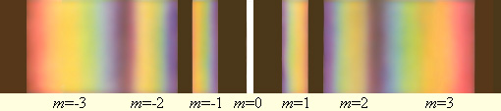
При пропускании белого света все максимумы разложатся в спектр.
Спектры высших порядков
налагаются друг на друга.

Slide 9
Виды решёток
Отражательные: Штрихи нанесены на зеркальную (металлическую) поверхность, и наблюдение ведется в отражённом свете
Прозрачные: Штрихи нанесены на прозрачную поверхность (или вырезаются в виде щелей на непрозрачном экране), наблюдение ведется в проходящем свете.

Slide 10
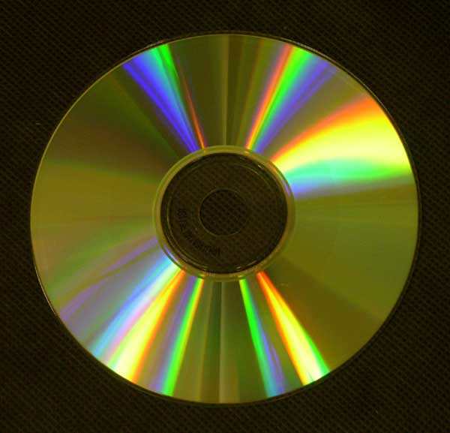
.
дифракционных решёток — компакт-диск или DVD. На поверхности компакт-диска — дорожка в виде спирали с шагом 1,6 мкм между витками. Примерно треть ширины (0,5 мкм) этой дорожки занята углублением (это записанные данные), рассеивающим падающий на него свет, примерно две трети (1,1 мкм) — нетронутая подложка, отражающая свет. Таким образом, компакт диск — отражательная дифракционная решётка с периодом 1,6 мкм.
Один из простейших и распространён-ных в быту примеров отражательных

Slide 11
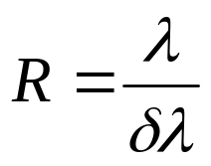
Разрешающая способность (разрешающая сила) решетки
Разрешающей способностью спектрального прибора называют безразмерную величину,
где δλ - абсолютное значение минимальной разности длин волн двух соседних спектральных линий, при которой эти линии регистрируются раздельно. Разрешающая способность указывает, какие спектральные линии с малой разностью длин волн между ними решетка еще может разрешить.

Slide 12
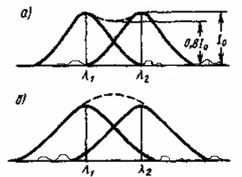
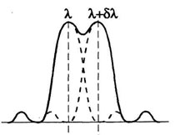
Критерий Рэлея
Линии разрешены, если центральный максимум дифракционной картины от одного источника (линии) совпадает с первым минимумом дифракционной картины от другого (рис. а). При выполнении критерия Рэлея интенсивность «провала» между максимумами составляет 80% интенсивности в максимуме, что является достаточным для разрешения линий λ₁ и λ₂. Если критерий Рэлея нарушен, то наблюдается одна линия (рис. б).

Slide 13

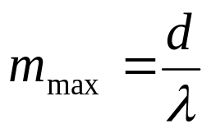
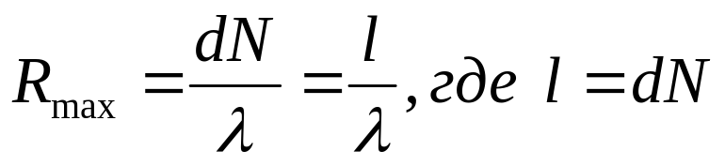
Разрешающая способность дифракционной решетки определяется формулой
R = mN,
то есть пропорциональна порядку m спектра и числу N щелей, т. е. при заданном числе щелей увеличивается при переходе к большим значениям порядка m интерференции. Современные дифракционные решетки обладают довольно высокой разрешающей способностью (до 2×10⁵)
Максимальную разрешающую способность можно определить из условия
Когда sinφ ~1, тогда максимальный порядок спектра .
– общая ширина решетки.

Slide 14
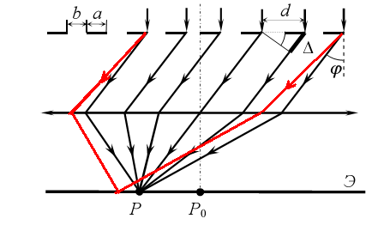
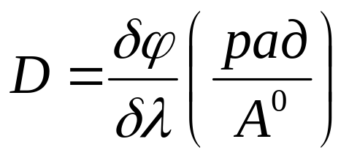
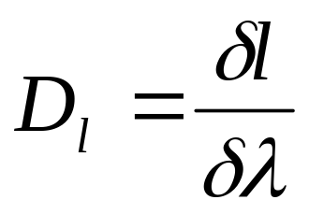
Дисперсия дифракционной решётки
Угловая дисперсия определяет
угловую ширину спектра и
характеризует угловое расстояние
между направлениями для двух
спектральных линий, отличающихся
по длине волны на 1 Ангстрем
(1 А = 10 м).
.
φ+Δφ
Р1
0
-10
Линейная дисперсия характеризует степень растянутости
спектра в области вблизи данной длины волны.

Slide 15
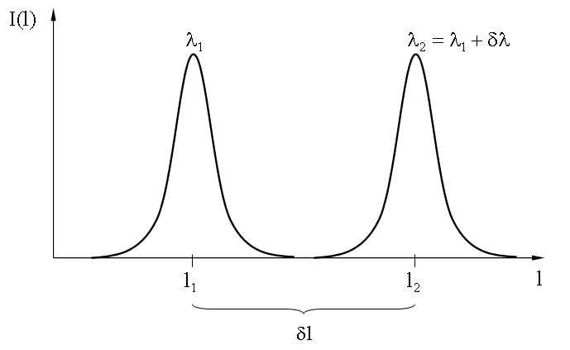

При наблюдении дифракции с помощью собирающей линзы при малых углах (φ << 1), можно найти связь линейной и угловой дисперсии:

Slide 16

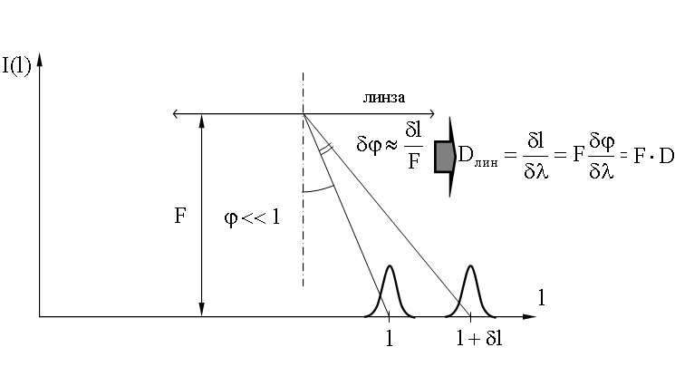
.

Slide 17
Изготовление
Хорошие решётки требуют очень высокой точности изготовления. Если хоть одна щель из множества будет нанесена с ошибкой, то решётка будет бракована. Машина для изготовления решёток прочно и глубоко встраивается в специальный фундамент. Перед началом непосредственного изготовления решёток, машина работает 5-20 часов на холостом ходу для стабилизации всех своих узлов. Нарезание решётки длится до 7 суток, хотя время нанесения штриха составляет 2-3 секунды

Slide 18
Применение
Дифракционную решётку применяют в спектральных приборах, также в качестве оптических датчиков линейных и угловых перемещений (измерительные дифракционные решётки), поляризаторов и фильтров инфракрасного излучения, делителей пучков в интерферометрах и так называемых «антибликовых» очках

Slide 19
Дифракция рентгеновских лучей.
Для наблюдения дифракции необходимо, чтобы размер преграды был сопоставим с длиной волны падающего излучения. Рентгеновские лучи имеют очень короткие длины волн. Поэтому для них естественной трёхмерной дифракционной решёткой являются кристаллы, т.к. расстояние между рассеивающими центрами (атомами) в кристалле одного порядка с длиной волны рентгеновских лучей.

Slide 20
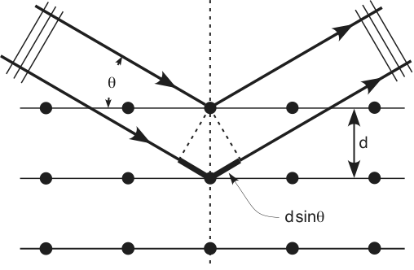
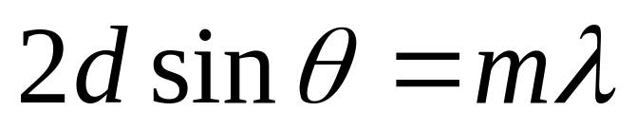
.
Формула Вульфа-Брэггов.
Максимумы интенсивности
наблюдаются в тех направлениях,
в которых все, отражаемые атомными
плоскостями волны будут находиться
в одной фазе.
Эти направления удовлетворяют
формуле Вульфа- Брэггов.
.
где
d — расстояние между кристаллическими плоскостями,
θ угол скольжения — дополнительный угол к углу падения,
λ — длина волны,
m (m = 1,2…) — целое число, называемое порядком дифракции.

Slide 21
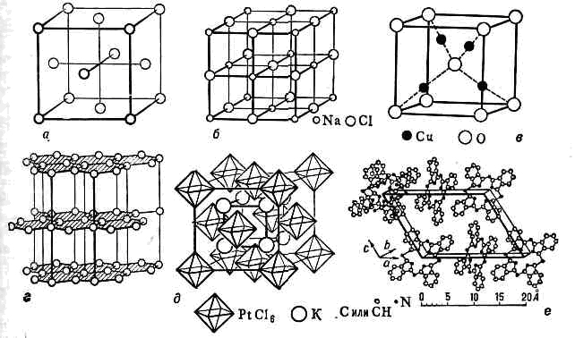
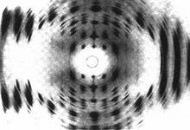
.
Наблюдения дифракции
рентгеновских лучей известной длины волны на кристалле неизвестной структуры позволяют установить характер этой структуры (расположение ионов, атомов и молекул, составляющих кристалл), что послужило основой
рентгеновского структурного анализа.

Slide 22
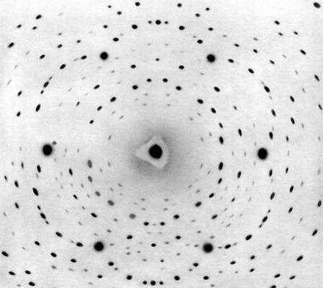
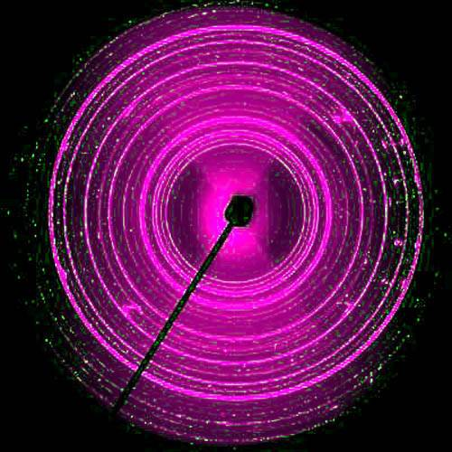
.
С другой стороны метод дифракции на кристаллах дал возможность определять длину волны рентгеновских лучей, если известна структура кристаллической решётки, благодаря чему возникла рентгеновская спектроскопия, сыгравшая важную роль при установлении строения атома.

